Slide 1
第11课
西汉建立和“文景之治”

Slide 2
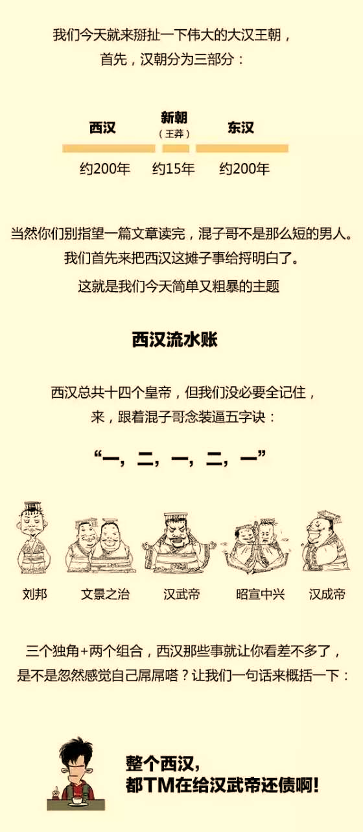
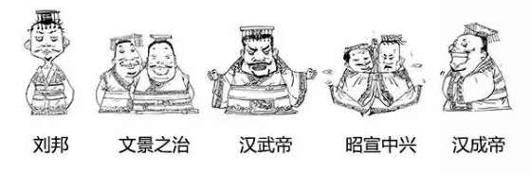
新课导入—提前热身
夏朝
商朝
西周
秦朝
汉朝
东周(春秋战国)
公元前
2070年
公元前
1600年
公元前
1046年
公元前
770年
公元前
221年
公元前
207年
____灭夏
商汤
周幽
_____王
烽火戏诸侯
__灭六国
秦
____伐纣
武王
________起义
陈胜吴广
七雄
战国____
____之争
楚汉

Slide 3
温故知新
1、秦朝是我国历史上的一个短命王朝，
它迅速灭亡的原因是什么？
秦的暴政
2、秦朝灭亡后，刘邦和项羽为争夺帝位，
进行了四年的什么战争？结果如何？
楚汉之争
刘邦最终打败项羽，建立西汉

Slide 4
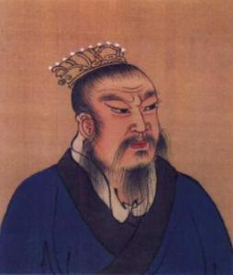
汉太祖高皇帝刘邦，（公元前256年—前195年）沛郡丰邑中阳里人（现江苏丰县），汉朝开国皇帝，中国历史上杰出的政治家、卓越的战略家和指挥家。
刘邦出身农家，为人豁达大度，不事生产。历任沛县泗水亭长、沛公、汉王。
公元前202年2月28， 刘邦即位，定都长安，史称西汉。刘邦因讨伐英布叛乱，其后病重不起，公元前195去世，庙号太祖，谥号高皇帝。
毛泽东对刘邦的评价是“封建皇帝中最厉害的一个”。
汉高祖刘邦

Slide 5
阅读教材，思考问题：
1、西汉的时间、都城、建立者
分别是什么？

Slide 6
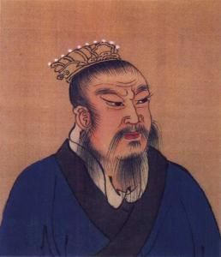
一、西汉的建立
1、建立时间：
公元前202年
2、建立者：
刘邦（汉高祖）
3、定都：
长安

Slide 7
材料研读：
《汉书.食货志》记载，西汉刚建立时，“民失作业，而大饥馑。凡米石五千，人相食，死者过半”。
根据材料，说一说，当时的社会处于什么样的境况？
社会生产遭到严重的破坏，到处是残破荒凉的景象。

Slide 8

西汉初年为什么会出现这样萧条的局面？
秦朝的残暴统治和秦末的战乱

Slide 9
假如你是汉高祖，你首先要做的事情是什么?
恢复和发展社会生产，巩固新的王朝

Slide 10
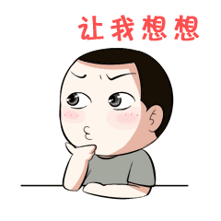
那么汉高祖采取了什么政策?有哪些具体的措施？取得哪些效果？

Slide 11
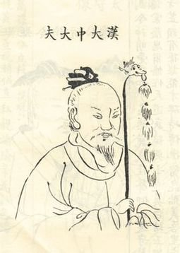
(黄老思想：无为而治）
休养生息政策：（宽容、宽松政策）
休养：休息保养；生息：人口繁殖。
指国家在大动荡或大变革以后，实施减轻人民负担，保养民力，以恢复社会经济、稳定政治统治的政策。

Slide 12






汉初休养生息的背景
1
国家残破荒凉
秦朝的残暴统治和秦末的战乱
2
人民流离失所
3
人口锐减
4
经济萧条

Slide 13

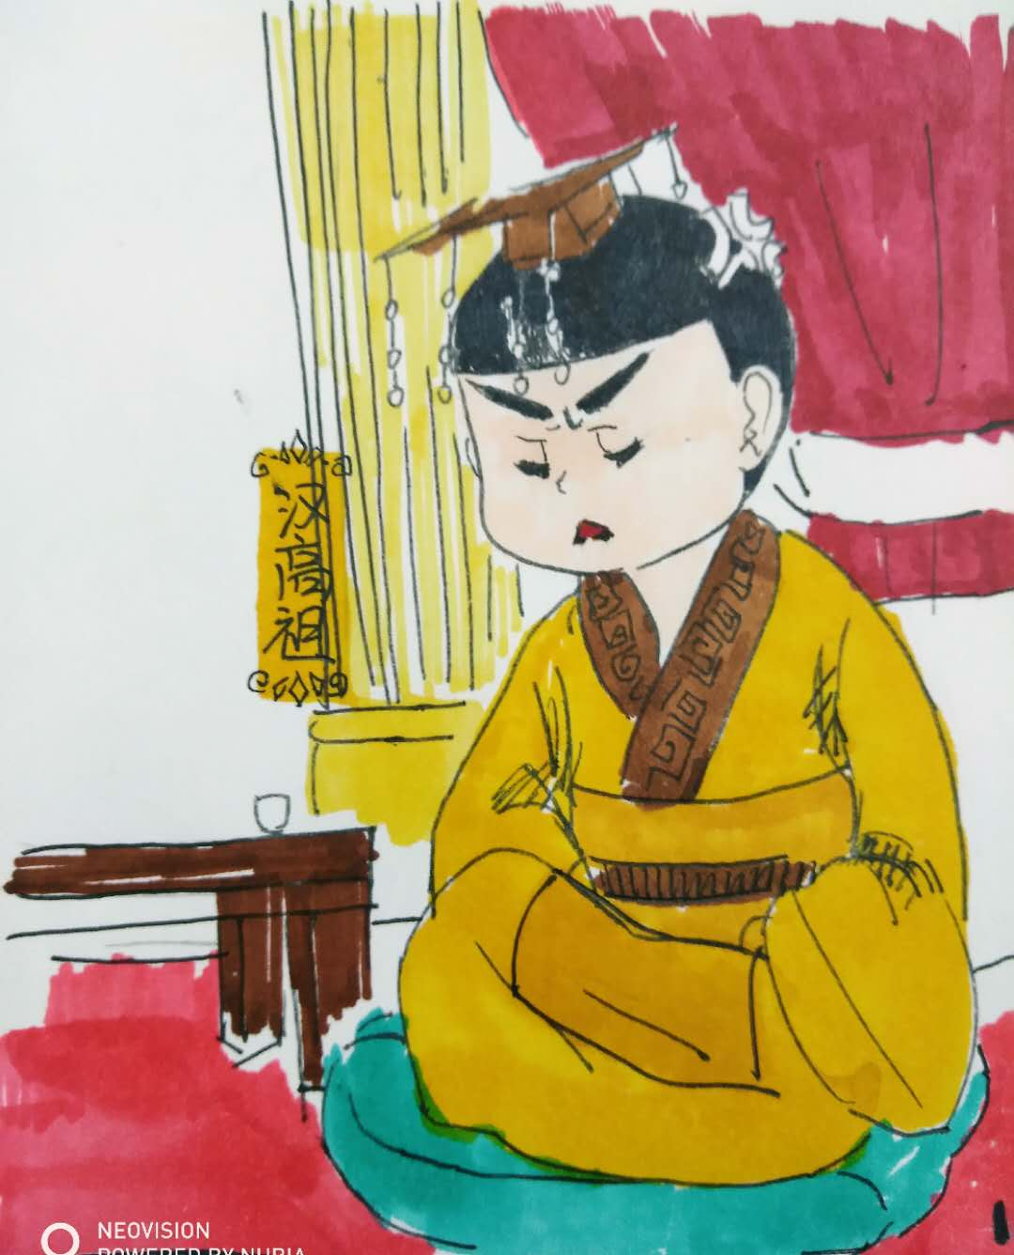

汉高祖
今天下已定，然而连我出巡想找四匹一样颜色的马都找不到
唉……烦！烦！烦！真想找人打一架！诸位有何建议？
更严重的问题是民失作业，人相食，长此以往，国家要灭亡了！

Slide 14
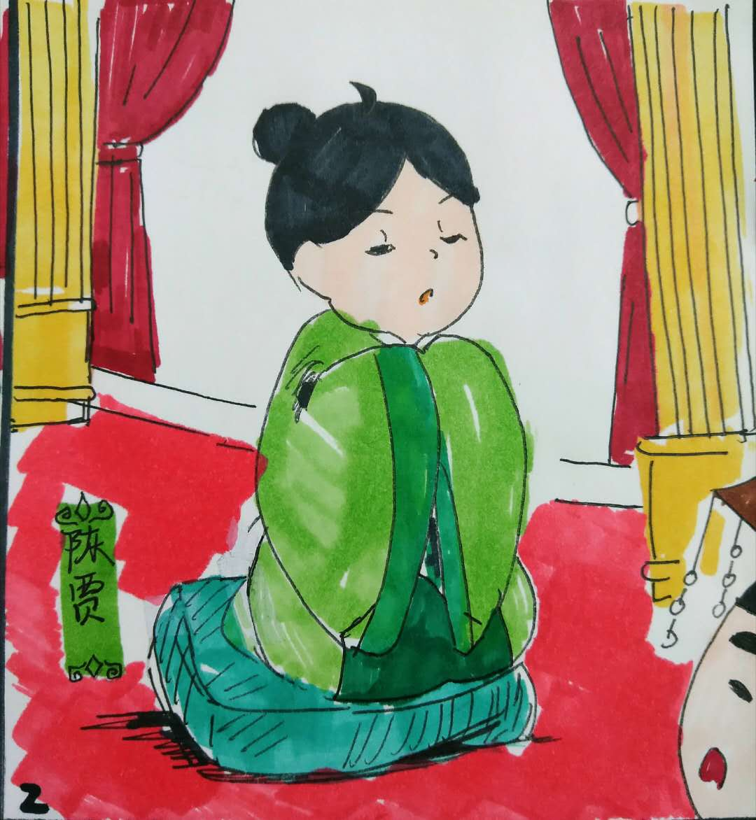
陆贾
皇上难道忘了秦亡的教训吗？
臣认为天下既定，就应该与民休息，无为而治

Slide 15
那难道什么都不做吗？

Slide 16
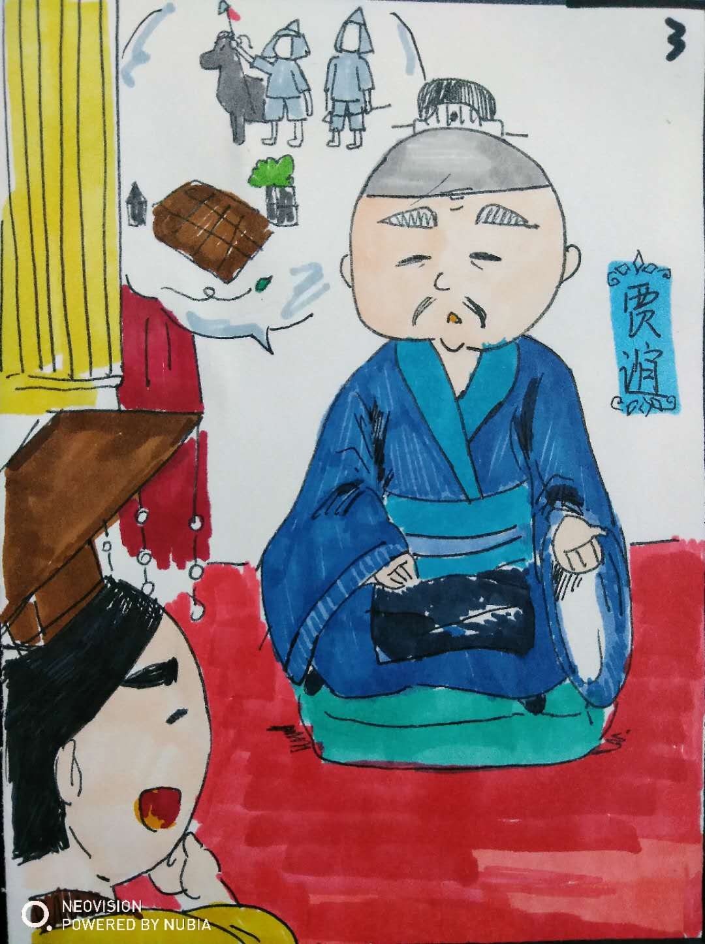
这主意不错！
臣认为战争让人民流离失所，没有人从事农业生产，所以粮食不够
现在驱使百姓回到农田，从事农业这种本分生活，方能解决问题。

Slide 17
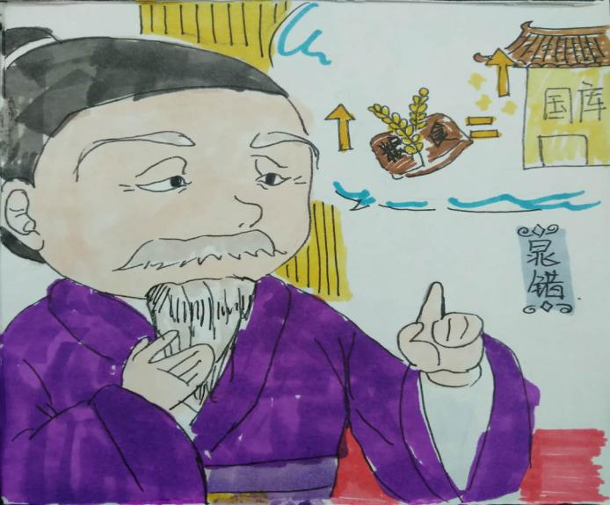

以便充实仓库，防备水旱灾荒，因此也就能够得到人民的拥护。
皇上圣明，让人民从事农业生产，减轻他们的赋税，大量贮备粮食

Slide 18
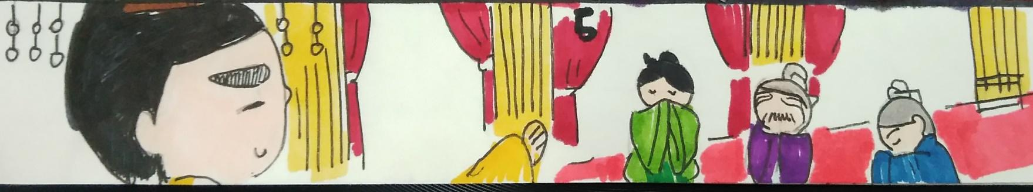
说得对，就按你们说的去办！

Slide 19
二、休养生息政策
1. 原因：
（1）汉初经济萧条，恢复发展生产。
（2）吸取秦亡教训，实行休养生息。
2. 目的：
巩固统治，稳定社会局势。

Slide 20
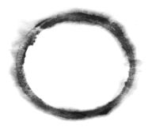
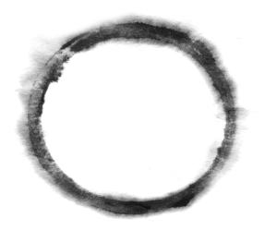
休养生息政策的具体措施
解甲归田
释奴为民
休养生息
凡退役归农的军吏卒，按军功大小分配田宅、免除徭役
因饥饿而卖身为奴婢的人释放为平民
劝民还乡
轻徭薄赋
因战乱逃亡山泽的民众， 归返故里；领取原有田宅
减轻田租，十五税一

Slide 21
1、“兵皆罢归家。”
汉高祖休养生息政策的措施
2、“民以饥饿自卖为人奴婢者，皆免为庶人。”
鼓励农桑
3、“农，天下之大本也。…故今兹亲率群臣农以劝之。”
解甲归田
轻徭薄赋
4、“减田租，复十五税一。”
“令士卒从入蜀、汉、关中者皆复终身（免徭役）。”
释奴为民

Slide 22
3. 内容：
（1）“兵皆罢归家”，让士兵还乡务农
（2）将奴婢释放为平民
（3）鼓励人民致力农业生产，采取轻徭薄赋的政策

Slide 23
思考：此次休养生息政策对当时社会的影响？
4. 作用：
使汉初的经济逐渐得以恢复和发展，社会局势稳定下来

Slide 24
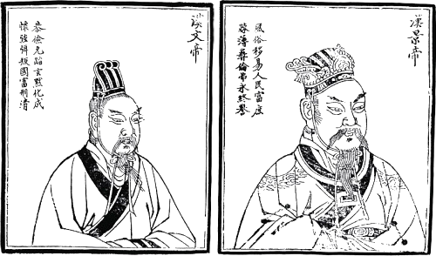
汉文帝
汉景帝
汉文帝刘恒（前202年—前157年），汉高祖刘邦第四子，西汉第五位皇帝。前196年，汉高祖封刘恒为代王。其为人宽容平和，在政治上保持低调。前180年，吕后一死，大臣迎立刘恒入京为帝，是为汉文帝。
汉景帝刘启(公元前188年-公元前141年)，汉文帝刘恒第五子，西汉第六位皇帝。刘启在位16年，他继承和发展其父汉文帝的事业，继续奉行“与民休息”政策，并削弱诸侯封地，平定“七国之乱” 。

Slide 25
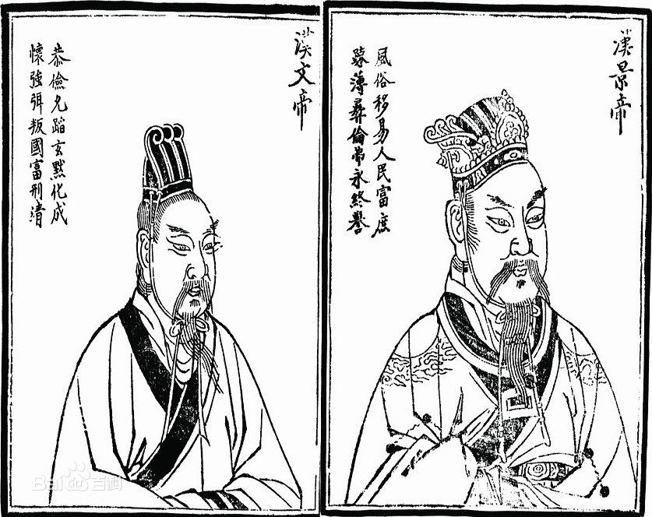
三、“文景之治”
到了汉文帝、汉景帝实行什么政策，实现了“文景之治”？

Slide 26
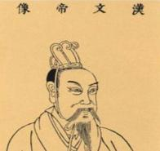
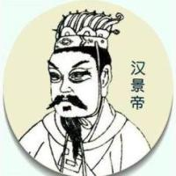
文帝、景帝休养生息措施
1
注重农业生产，提倡以农为本
2
进一步减轻赋税和徭役
3
重视“以德化民”，废除严刑峻法
4
提倡勤俭治国，反对奢侈浮华

Slide 27
以下材料反映出文帝、景帝的什么措施？
夫农，天下之本也，朕亲率天下农耕以供粢盛(zi cheng，皇后亲桑以奉祭服，其具礼仪。
——《汉书·文帝纪第四》
1. 措施：
① 注重农业生产，提倡以农为本
② 进一步减轻赋税和徭役，把田赋降到了三十税一

Slide 28
③ 重视“以德化民”
年八十已上，赐米人月一石（dan)，肉二十斤，酒五斗；其九十已上，又赐帛人二匹，絮三斤。
——《汉书·文帝纪第四》
废除了一些严刑苛法！

Slide 29
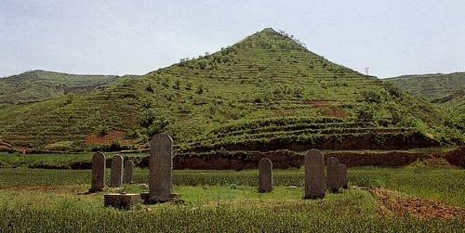
孝文帝从代来，即位二十三年，宫室苑囿（you)、车骑服御无所增益。
——《汉书·文帝纪第四》
治霸陵皆瓦器，不得以金银铜锡为饰，不治坟，欲为省，毋烦民。
——《史记·孝文本纪第十》
④ 勤俭治国

Slide 30
文景之治的表现
1.政治清明
材料一：“汉兴七十余年之间，国家无事。非遇水旱之灾，民则人给家足，”（大汉朝开国以来七十多年之间，国家安定。只要不遇上洪涝和干旱的灾祸，老百姓就人人饱暖，家家富裕。 ） ——《史记》
2.人民安定
材料二：“京师之钱累巨万，贯朽而不可校。太仓之粟陈陈相因，充溢露积于外，至腐败不可食。”（京城的钱财多达以万贯计，而穿钱的绳索都腐朽了从而无法查检到底有多少钱。太仓的谷物一年积压一年地堆放，满得散落到了仓外，都到了腐烂不能食用的地步。 ） ——《史记》
3.经济发展
4.国力增强

Slide 31


2.“文景之治”的表现：
文景时期，政治清明，经济发展，人民生活安定。这一时期的统治局面，历史上称之为“文景之治”（P53）
文景之治：中国封建社会第一个盛世局面。

Slide 32
休养生息政策影响
1
人民安居乐业
2
粮食丰富
3
经济繁荣
4
为汉武帝的大一统奠定了基础

Slide 33
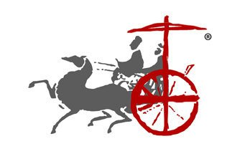
课堂小结
西汉初建，经济萧条，国家贫穷
高祖吸取秦亡教训，稳定政权
文帝、景帝继续推行休养生息政策
为武帝大一统打下物质基础

Slide 34
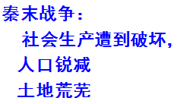
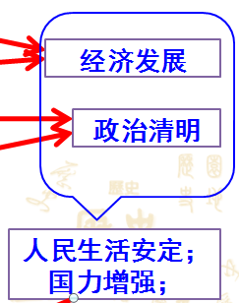
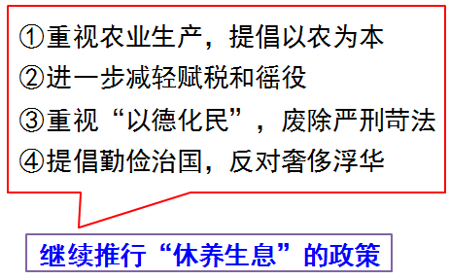
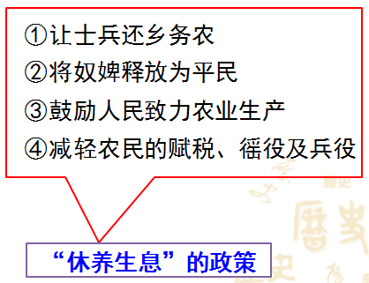
本课
总结
秦的暴政
西汉建立
汉文帝、汉景帝
汉高祖
“文景之治”

Slide 35
合作探究一
文帝景帝时期设立“力田官”关心农桑，
讨论：如果我是“力田官”，如何提升自己政绩？
①带头耕种 ②奖励耕织
③植树造林 ④改进农具
⑤奖励发明 ⑥重视养牛
⑦开垦荒地 ⑧兴修水利
⑨改进耕作技术
……

Slide 36
合作探究二
与秦朝的统治政策相比，汉初实行的休养生息政策对社会的安定和发展有怎样的好处？
有利于农民安心从事农业生产，
有利于提高农民的生产积极性，
有利于农业生产逐步恢复起来，
从而有利于整个社会的安定和经济的发展，
从而有利于巩固汉王朝的统治。

Slide 37
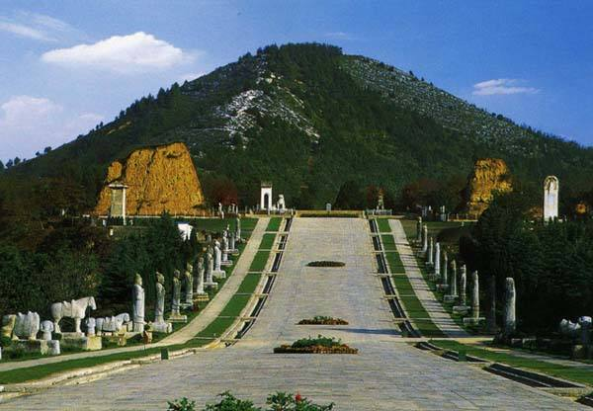
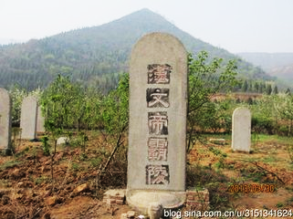
拓展延伸-比较中得启示
1、秦始皇陵和汉文帝陵有何不同？说明了什么？
秦始皇骊山陵
汉文帝霸陵

Slide 38

秦始皇骊山陵
汉文帝霸陵
尝欲作露台，召匠计之，直百金。上曰：“百金，中民十家之产也，吾奉先帝宫室，常恐羞之，何以台为？”（文帝曾打算建造一座露（高）台，召来工匠作预算，造价要值上百斤黄金。文帝说：“百斤黄金相当于十户中等人家的产业，我继承了先帝留下来的宫室，时常担心有辱于先帝，还建造露台干什么呢？ ）
霸陵（汉文帝陵寝）皆瓦器，不得以金银铜锡为饰，不治坟，欲为省，毋烦民。（文帝规定,建造他的陵墓霸陵,一律用瓦器,不准用金银铜锡等金属做装饰,不修高大的坟；要节省,不要烦扰百性. ）
—司马迁《史记·孝文》
据文字记载说，墓里面顶上用珍珠做成日月星辰。下面，用水银做成江河湖海。里面还珍藏着多种奇器珍宝。为防盗墓装了不少机弩。这座宏伟堂皇的地下宫殿，从嬴政即位的前246开始修建，修了30多年。动用徭役、刑徒72万余人。
成由俭，败由奢

Slide 39

课堂练习
    1. 以下三个皇帝的在位先后顺序排列正确的是（ ）
    ①汉高祖 ②汉景帝 ③汉文帝
    A.①②③ B.③②①
    C.①③② D.②③①
C

Slide 40
    2. 文景之治是谁统治时期（ ）
    A. 汉高祖
    B. 汉文帝
    C. 汉文帝、汉景帝
    D. 汉景帝
C

Slide 41
3、汉高祖和他的后继者汉文帝、汉景帝等吸取秦亡的教训，减轻农民的徭役、兵役和赋税负担，他们的根本目的是 ( )
A. 发展农业生产
B. 做给农民看
C. 稳固自己的统治
D. 改善农民的生活状况
C

Slide 42
4、“文景之治”这一盛世景象出现的原因有（ ）
①吸取秦亡的教训，减轻农民的徭役、兵役和赋税负担 ②注重发展农业生产，奖励耕作的农民，劝诫百官关心农桑 ③文帝、景帝提倡节俭，并以身作则 ④重视“以德化民”，社会比较稳定 ⑤“罢黜百家，独尊儒术”，用儒家思想进行统治
A.①②③④ B.①②③⑤
C.①③④⑤ D.②③④⑤
A

Slide 43
5.史书记载“文帝在位23年，车骑服御之物都没有增添；屡次下诏禁止郡国贡献奇珍异宝；平时穿戴都是用粗糙的黑丝绸做的衣服；文帝为自己预修的陵墓，要求不许用金、银、铜等装饰，只可用瓦器。”这说明汉文帝（ ）
A.正直无私
B.轻徭薄赋
C.重农抑商
D.注重节俭
D

Slide 44
6.西汉建立初期，连皇帝的马车也配不齐毛色相同的四匹马，很多达官贵人只能乘牛车，这些都说明了（ ）
A.汉初统治政策残酷 B.统治者的节俭
C．汉初经济的萧条 D.人民生活艰苦
C
D
7.下列关于汉初休养生息政策的叙述错误的是（ ）
A.是西汉吸取秦亡的教训而采取的措施~
B.内容包括减轻赋税、徭役等
C.为西汉的强盛奠定了基础
D.文景之治时开始实行

Slide 45
8.汉文帝和汉景帝时期采取的治国措施不包括（ ）
A.要求各级官吏关心农桑
B.下令上兵回乡务农
C.废除断残肢体的肉刑
D.勤俭治国，反对奢侈浮华
B
9.中国古代把“社会安定，经济得到发展，百姓生活富裕的统治时期”称之为“治”。中国封建社会的第一次和谐“治”世是（ ）
A.光武中兴 B.贞观之治
C.文景之治 D.开皇之治
C

Slide 46
猜猜“我”是谁？
A
经过汉高祖、文帝和我的共同努力，汉朝社会比较安定，百姓富裕起来，出现了“文景之治”
汉景帝
B
我和景帝一直坚持汉高祖休养生息的政策，奖励农桑，提倡节俭，重视“以德化民”。
汉文帝
我和我的后继者汉文帝、汉景帝等吸取秦亡的教训，减轻农民负担，注重发展农业生产。
C
汉高祖

